Slide 1
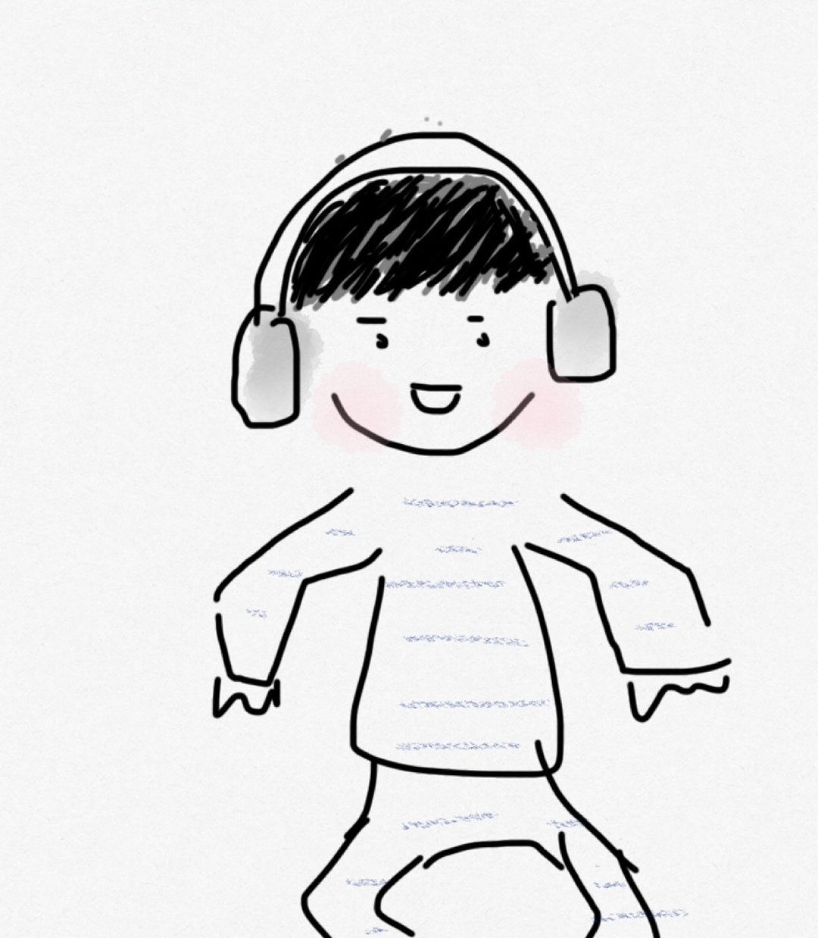
Mediabegrip week 16 groep 7-8 klas 1-2
Een podcast maken
Dat kan je ook zelf!

Slide 2
Bespreek in de klas
Vandaag gaan we het hebben over podcasts.
Wie luistert er wel eens naar een podcast?
Kan je uitleggen wat een podcast is?
Wat vind je leuk aan een podcast?

Slide 3
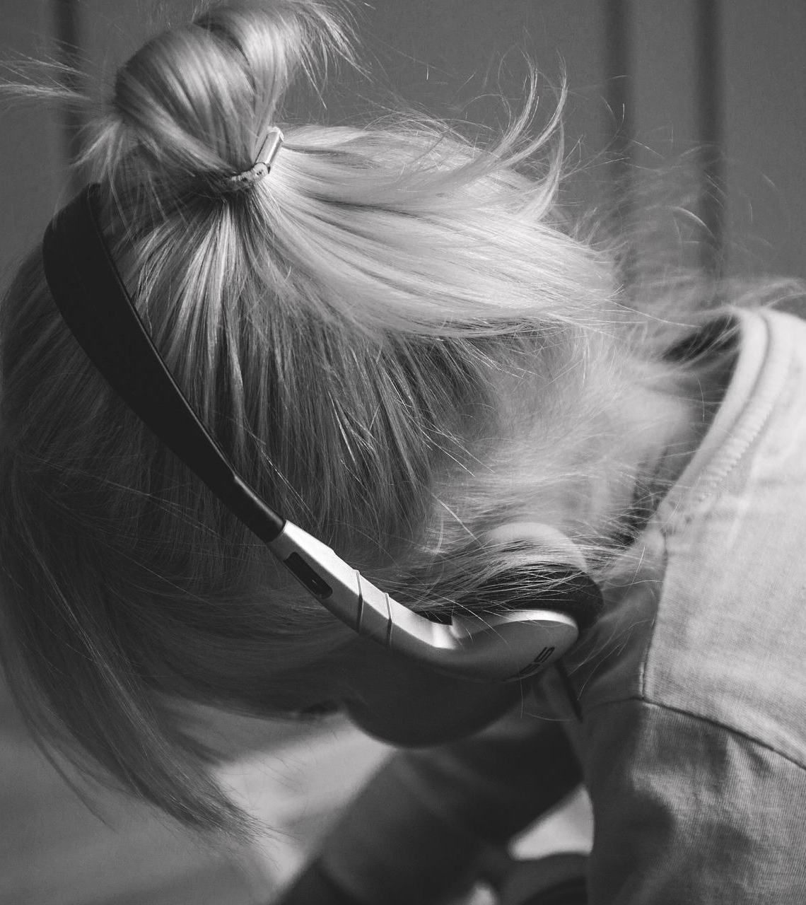
Waar gaan we het over hebben?
Podcasts zijn populair. Steeds meer mensen luisteren naar een podcast. Podcasts kunnen gaan over heel veel onderwerpen en hebben ook nog eens heel veel verschillende vormen, net als radio- en televisieprogramma’s. Je kunt er iets van leren of je moet er om lachen. Soms luister je omdat je de presentator heel leuk vindt of vind je het onderwerp juist interessant.
Podcasts kun je altijd en overal beluisteren: in de auto, op de fiets, tijdens het sporten of terwijl je een klusje doet.
Wat is nou precies een podcast? Welke podcasts zijn er voor kinderen en hoe kan je zelf een podcast maken? Daarover gaat deze les van mediabegrip.

Slide 4
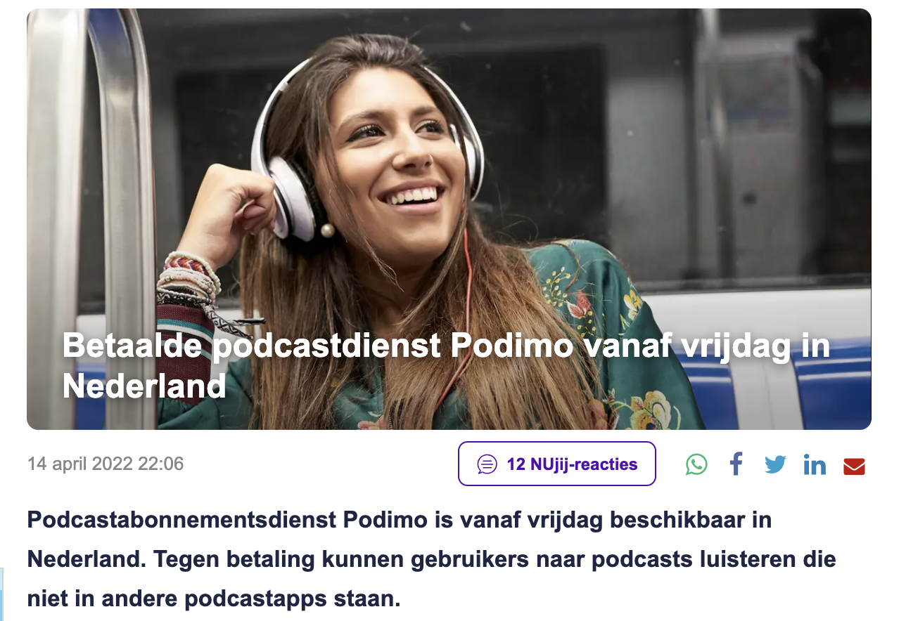
In het nieuws:
Podcasts waren tot vorige week gratis te beluisteren in Nederland. Vanaf 15 april bestaat er een betaalde dienst: Podimo. Hierbij hebben veel populaire podcastmakers zich aangesloten.
Je kunt hun podcast alleen downloaden als je een abonnement afsluit. Eigenlijk net als films op Netflix of muziek op Spotify.

Slide 5
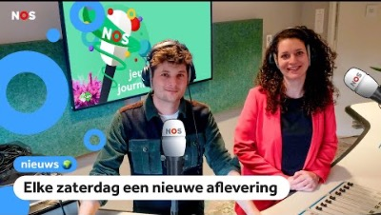
Podcast voor kinderen
De podcast wordt steeds populairder, maar voor kinderen is de podcast minder bekend. Toch zijn er steeds meer leuke, grappige of informatieve podcasts te vinden voor jullie. Bijvoorbeeld de podcast van het Jeugdjournaal.
Malou van der Starre en Bart Tuinman van de Jeugdjournaalpodcast leggen zelf uit wat een podcast is.

Slide 6
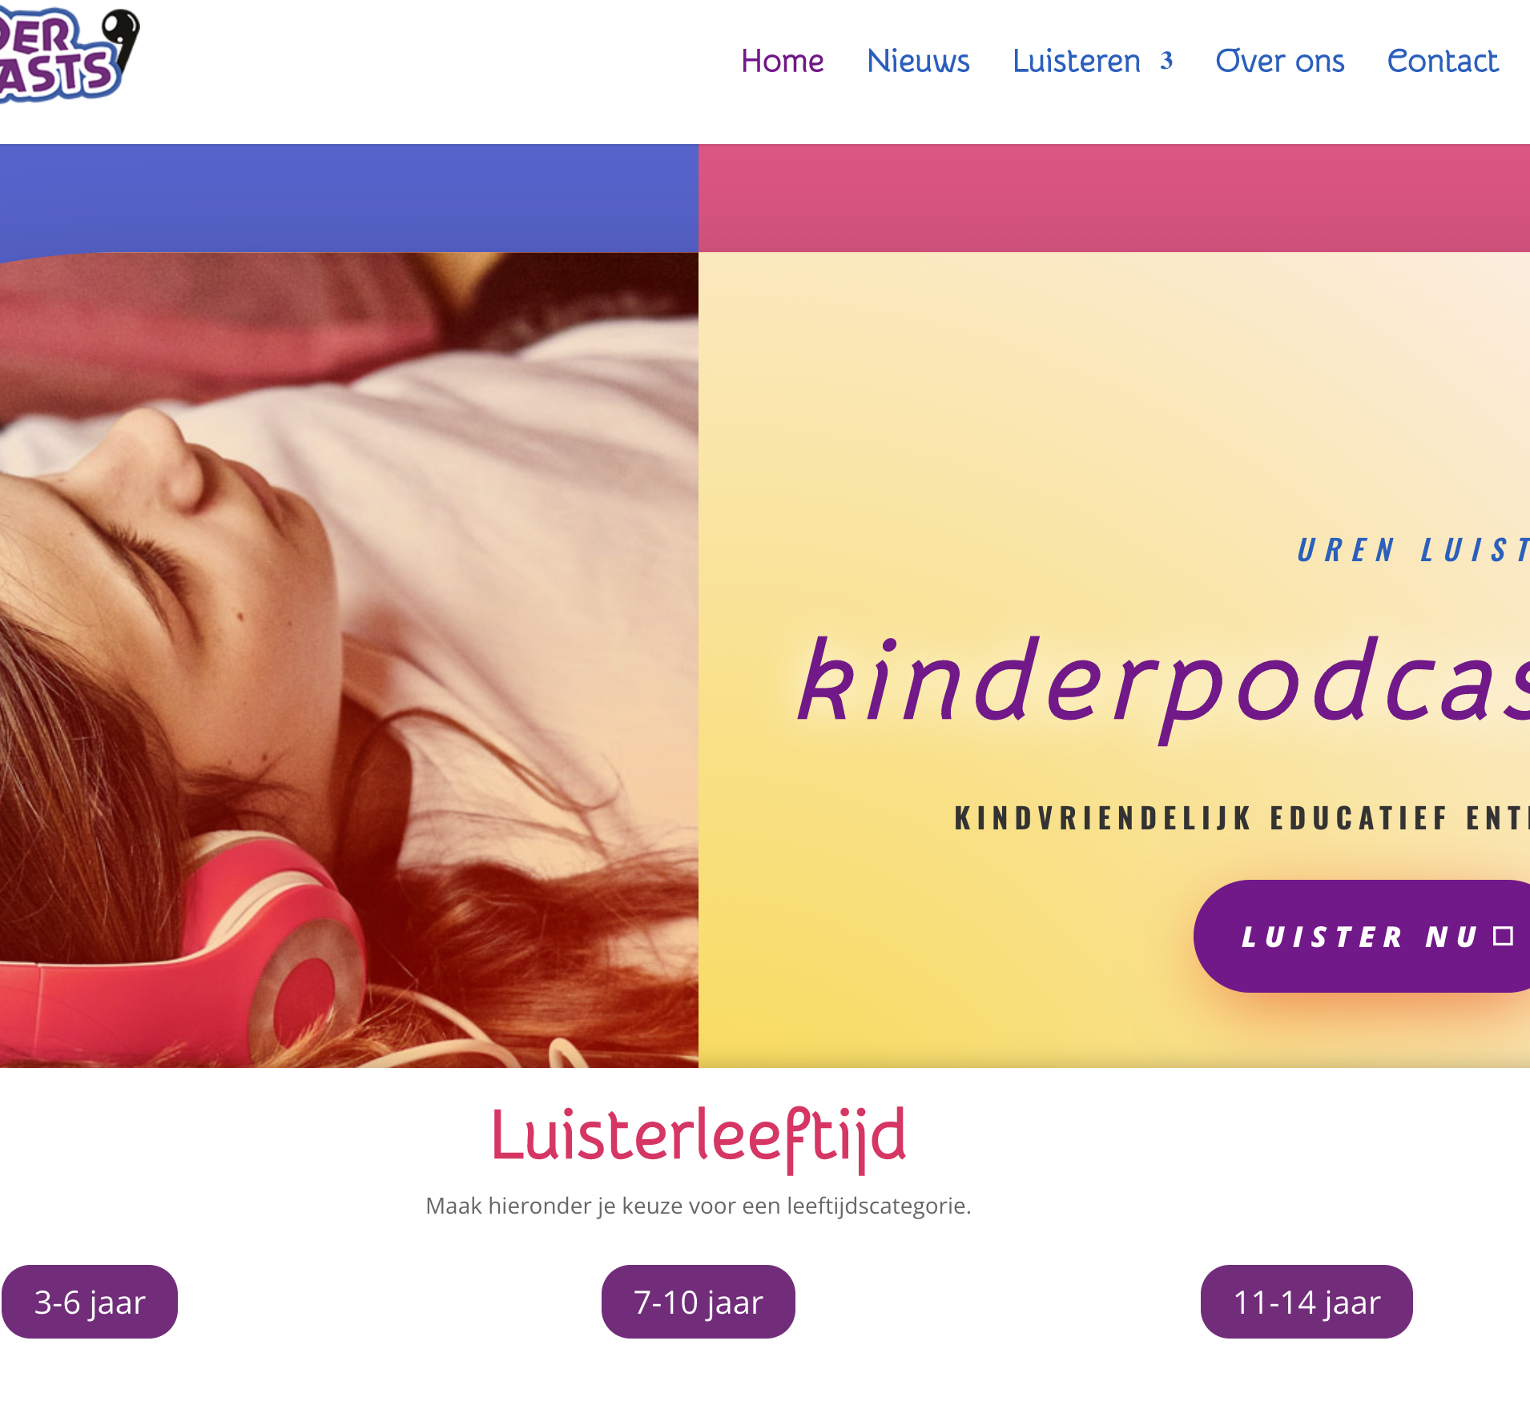
Opdracht:
Pak je oortjes of koptelefoon.
Bekijk de website kinderpodcasts.nl. Klik de goede leeftijdscategorie aan en kijk naar wat er te vinden is voor jouw leeftijd.
Probeer maar eens uit of er iets tussen zit wat jij leuk vindt.

Slide 7
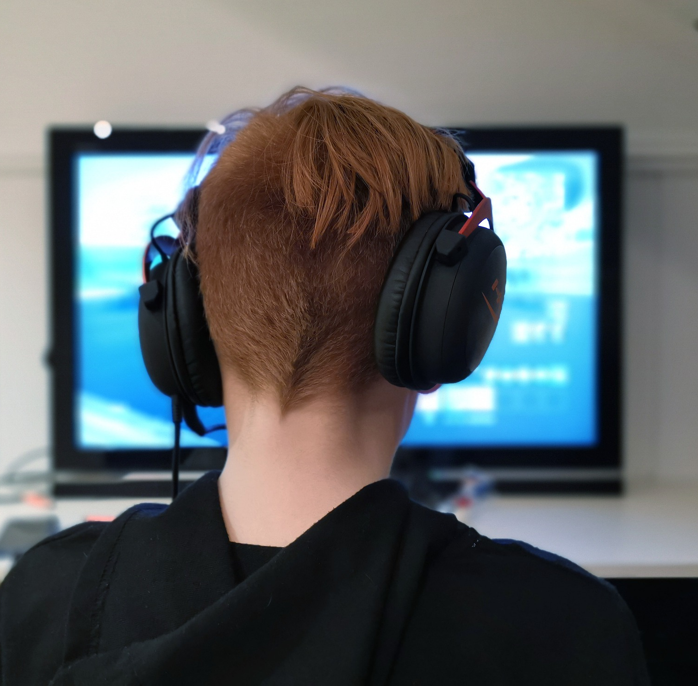
Deze les gaan jullie zelf een podcast maken.
Hoe ga je dat doen?
Eerst kijken we naar verschillende vormen van podcasts.

Slide 8
Welke vorm kan een podcast hebben?
1. Interview
Ben je nieuwsgierig hoe iets werkt? Of hoe iets in het verleden ging? Hoe iemand zich voelt die iets ergs heeft meegemaakt, of juist iets heel moois heeft beleefd…?
Dan kan je een interview houden. Een vraag-gesprek met iemand over een onderwerp.

Slide 9
Welke vorm kan een podcast hebben?
2. Hoorspel
Een hoorspel is een verhaal dat je tot leven brengt. Dat doe je door geluiden en stemmetjes te gebruiken. Je kunt bijvoorbeeld een verhaal uit een boek voorlezen en daar muziekjes en geluiden bij zoeken of zelf maken.

Slide 10
Welke vorm kan een podcast hebben?
3. Een vriendenpodcast
Raken jij en je vriend(in) niet uitgepraat over mode, of over voetbal. Spelen jullie vaak samen een game en kun je handige tips en tricks delen? Of verschilt jullie mening juist enorm. Ook dit is een populaire vorm voor een podcast: spreek een onderwerp af en praat of discussieer er met elkaar over.

Slide 11

Wat heb je nodig voor een podcast?
Een podcast opnemen kan je zo ingewikkeld maken als je zelf wilt. Wij houden het deze les eenvoudig. Alle apparaten waar je audio kan opnemen volstaan. Een telefoon of tablet is dus goed. Een edit-programma helpt om de audio te monteren. Je hebt speciale apps om podcasts te maken, maar ook zonder deze apps kan het prima.
Daarnaast begint en eindigt een podcast ook met een muziekje. Dat heet een intro en een outro.
Let op: Muziek en geluidseffecten mag je niet zomaar gebruiken, daar moet je voor betalen. Er zijn gelukkig een paar rechten-vrije sites waar je de muziek gratis van mag downloaden. Die zullen we straks met je delen.

Slide 12

Het idee
Voordat je bepaalt hoe je te werk gaat, heb je een idee nodig. Waar word jij enthousiast van?
We geven je een paar ideeën, maar het is nog leuker om zelf wat te bedenken.
Kijk nog eens op kinderpodcast.nl voor inspiratie.

Slide 13
Ideeën
Maak een verslag van de voorbereidingen van jullie eindmusical. Een echte: behind the scenes. Geluidsfragmenten van de repetities, bloopers en interviews met de acteurs. Voorzien van pittig commentaar natuurlijk. Een leuke extra bij jullie afscheidsmusical.
Pak een grappig verhaal of hoofdstuk uit een boek en pimp het met muziek en geluidsfragmenten. Eén iemand is de verteller, de anderen zijn de personages of verzorgen de geluidseffecten.
Een groepje klasgenoten zit bij elkaar en bespreekt de basisschooltijd. Wat weten jullie nog van groep 1 en 2? Welke kinderen waren toen al bevriend? Praat over gekke herinneringen en heftige gebeurtenissen die jullie samen hebben beleefd. Misschien wil een juf of meester nog wel geïnterviewd worden? Dat is een mooi document voor later.
Zitten veel kinderen in de klas op handbal? Of free running? Wat maakt het zo leuk? Neem geluiden op van een training om te gebruiken in de podcast. Of interview bijvoorbeeld iemand uit het eerste team. Hoe speelde hij/zij op jullie leeftijd?
Ben je dit jaar begonnen op de middelbare school? Hoe heb je dit jaar als brugklasser ervaren? Welke tips wil je de nieuwe brugklassers geven? Maak er een leuke opzet voor.
Zit je midden in een belangrijke periode tijdens de geschiedenisles? Maak een historisch hoorspel. Schrijf een script, verdeel de rollen en beleef de periode die je behandelt. Net als “Welkom in de jaren…” Zo maak je geschiedenis wel héél leuk!

Slide 14
Opdracht
Maak groepjes
Bedenk een idee waar jullie allemaal enthousiast van worden. De grootte van de groepjes is afhankelijk van het idee. Misschien kunnen jullie klassikaal ideeën bedenken waaruit leerlingen kunnen kiezen. Of kies je ervoor met de hele klas aan één idee te werken?
Werk het idee uit op papier. Verdeel rollen en taken. Wie doet wat en welke zaken moeten wanneer geregeld zijn?
Maak de podcast niet langer dan maximaal 15 minuten.
Gebruik bijvoorbeeld: YouTube Audio Library of freemusicarchive.org voor rechtenvrije muziek en geluidseffecten.
Kies een invalshoek bij een onderwerp. Welk gedeelte van het onderwerp wil je bespreken? Bij de handbalvereniging wil je het hebben over team-gevoel. In de geschiedenispodcast heb je vooral oog voor de rol van vrouwen of bij de schoolmusical beperk je je tot één of twee repetities. Zo heb je straks niet teveel materiaal.

Slide 15

Tips en tricks
Wijs iemand aan die verantwoordelijk is voor techniek: de edit, achtergrondgeluiden en de muziek.
Hoe schrijf je een script? Hoe bereid je een interview voor? Goede vragen! Google dat maar eens en kijk hoe anderen dat doen.
Krijg inspiratie door veel podcasts te beluisteren. Dan merk je vanzelf welke toon je leuk vindt, of welke vorm bij jou past.
Het hoeft niet perfect te zijn. Leuk om te luisteren is goed genoeg. Dus wees niet te streng voor jezelf.
Succes!

Slide 16

Ben je nu helemaal enthousiast geworden over podcasts maken? En wil jij je skills ontwikkelen?
In de meivakantie organiseert Beeld en Geluid in Den Haag de Kinder Podcast Dagen. Elke dag worden er workshops gegeven over allerlei vormen van podcasts.
Kijk op :
https://denhaag.beeldengeluid.nl/agenda/meivakantie-kinderpodcastdagen/

